Slide 1

ColHySE^{Cast3M} : Outil métier pour simuler l’hydrodynamique des colonnes d’extraction liquide-liquide
Laboratoires Contributeurs
LSPS simulations : Clément BERTHINIER, Tojonirina RANDRIAMANANTENA
LRVE expériences : Hervé ROUSSEL, German GARZON LOSIK
LRVE imagerie : Fabrice LAMADIE, Marc DE LORENZI, Grégory BANA
CEA, DES, ISEC, DMRC, Univ. Montpellier, Marcoule, France
Présentateur : Clément BERTHINIER
Date 29/11/2024

Slide 2
Contexte
La Hague « 2 » : Renouvellement de l’usine de retraitement du combustible nucléaire ~2040
R&D au CEA
  Conception des procédés (ingénierie, dimensionnement, analyse de sureté)
  Suivi des procédés en exploitation (REX régulier à La Hague)
  Etude de nouvelles molécules pour l’extraction de métaux d’intérêt : U, Pu, Tc, Np, …
  Etudes de nouveaux appareils ou optimisation d’appareils existants
  Proposer des schémas de procédés innovants pour l’usine du futur
Problématique liée à cette étude
  Le CEA étudie la possibilité de remplacer le TBP (molécule actuelle) par une nouvelle molécule d’extraction
  Conséquence hydrodynamique : Viscosité élevée de la phase organique en présence d’uranium : μ=1.10⁻² [Pa.s]
  Difficultés rencontrées : Les colonnes d’extraction s’engorgent plus vite à forte viscosité
      ➔ Gamme de fonctionnement « correct » plus étroite !
Objectifs
  Disposer d’un outil prédictif pour simuler le comportement hydrodynamique des CP du laboratoire

Slide 3
Au menu aujourd’hui ☺
Extraction liquide-liquide
  Principes de base
  Fonctionnement d’une colonne pulsée
Présentation de l’outil métier ColHySE^{Cast3M}
  Historique
  Cahier des charges
  Equations de conservation traitées
  Langage de commande : principes + exemple simplifié
Calibration des modèles
  Besoin de données expérimentales : acquisition, transformation, simulation, minimisation
  Construction d’un diagramme de fonctionnement d’une CP de laboratoire

Slide 4


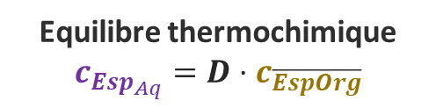


Extraction liquide-liquide (ELL)
Principe de base
Étape 1
Étape 2
Étape 3
Solution organique
(légère)
Décantation & Séparation
Equilibre thermochimique
$$c_{{Esp}_{Aq}}=D⋅c_{\overline{EspOrg}}$$
Emulsion ➔ Grande Surface d’échange
Solution aqueuse « chargée »
(lourde)
Solubilisation : ${Esp}_{Aq} ⟺ {Esp}_{Org}$
Peu efficace
$D$: Coefficient de distribution
Complexation : ${Esp}_{Aq}+Org⟺\overline{EspOrg}$
Très efficace

Slide 5
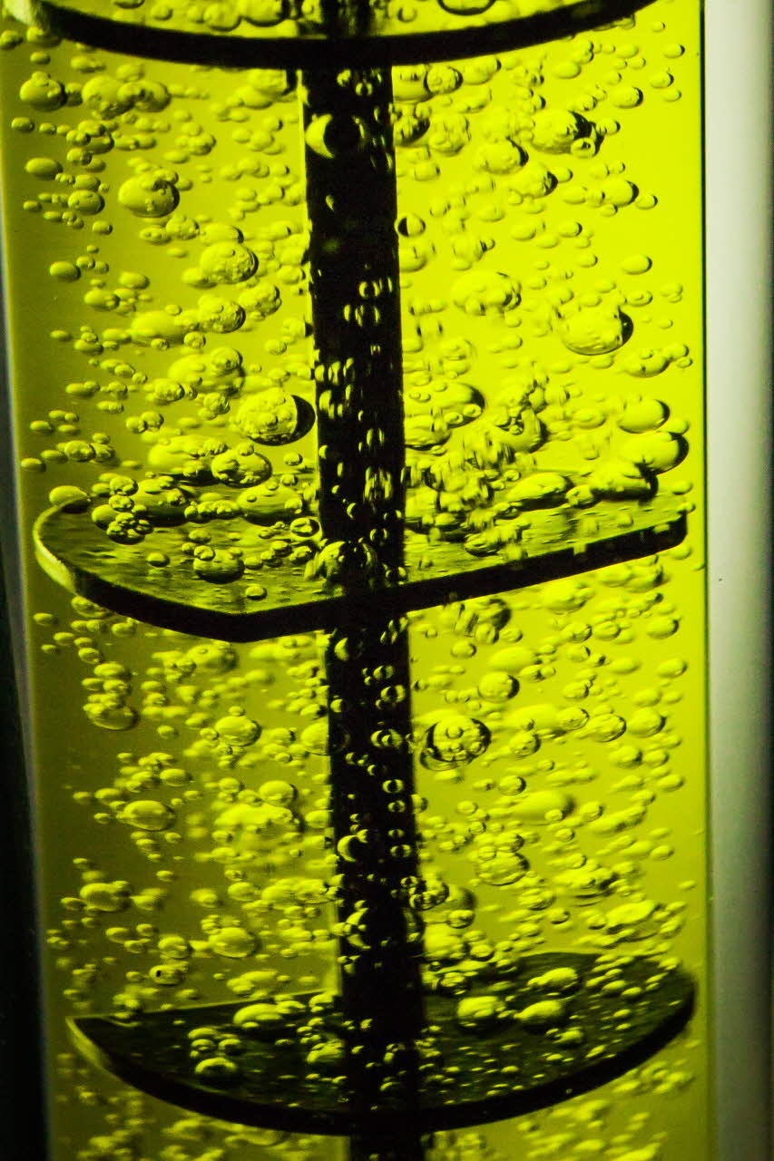
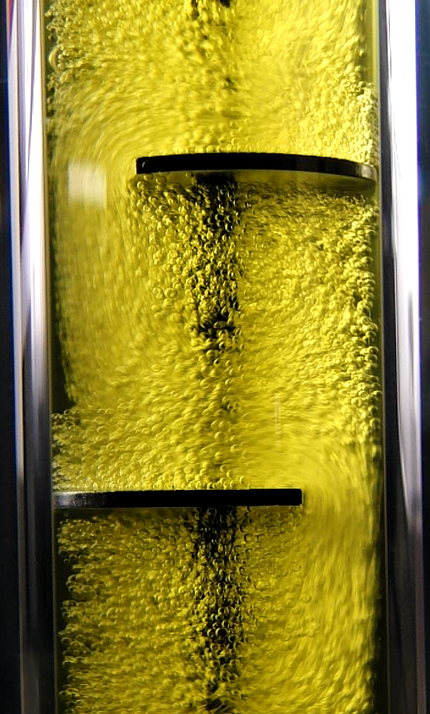
Appareil d’extraction : Colonne pulsée
Exemple avec un Fonctionnement Organique Continu ➔ FOC
Phase organique continue
Organique ➔ « légère »
Ecoulement du bas vers le haut
Garnissage ➔ Mélange axial
Interface
Surface d’échange
Réaction d’extraction
Solubilisation d’espèces Transfert de chaleur
Garnissage
(disques tronqués)
Phase aqueuse dispersée
Aqueuse ➔ « lourde »
Ecoulement du haut vers le bas
Distribution de taille de gouttes
Garnissage ➔ Mélange axial, rupture
LRVE : Photo d’une émulsion dans une CP
LRVE : Quelques périodes de pulsation en vitesse réelle

Slide 6
Au menu aujourd’hui ☺
Extraction liquide-liquide
  Principes de base
  Fonctionnement d’une colonne pulsée
Présentation de l’outil métier ColHySE^{Cast3M}
  Historique
  Cahier des charges
  Equations de conservation traitées
  Langage de commande : principes + exemple simplifié
Calibration des modèles
  Besoin de données expérimentales : acquisition, transformation, simulation, minimisation
  Construction d’un diagramme de fonctionnement d’une CP de laboratoire

Slide 7
Historique
Simulateurs de colonnes pulsées
2011 – J. DUHAMET – Simulateur temps réel SIFON – Scilab
  SImulateur de FONctionnement d’une colonne pulsée
  Destiné à la formation des opérateurs de conduite ➔ Manipulation des paramètres du procédé dans une IHM
  Reproduit qualitativement le fonctionnement transitoire d’une CP avec 2 classes de gouttes (co-courant et contre-courant)
2016 – S. CASTELLANO – Programme développé sur Matlab
  Simulation quasi-transitoire couplant cinématiquement une phase continue et une phase dispersée
  Résolution d’un bilan de population pour la phase dispersée
  Amélioration notable de la prise en compte de la turbulence (rupture & coalescence)
    Utilisation de la PDF(ε) (distribution statistique de ε) issue de calculs CFD au lieu d’une moyenne de ε
    Utilisation de la vitesse d’agitation de Davidson + spectre d’énergie de Pope (couvre toutes les échelles de la turbulence)
2020 – S. ALZYOD – Naissance de ColHySE – Matlab
  Première présentation des spécificités attendues
  Construction d’un cahier des charges pour l’outil
2021 – C. BERTHINIER – Outil métier ColHySE – Cast3M
  Capitalisation des travaux réalisés
  Vise des utilisateurs avec un profil expérimentateurs

Slide 8
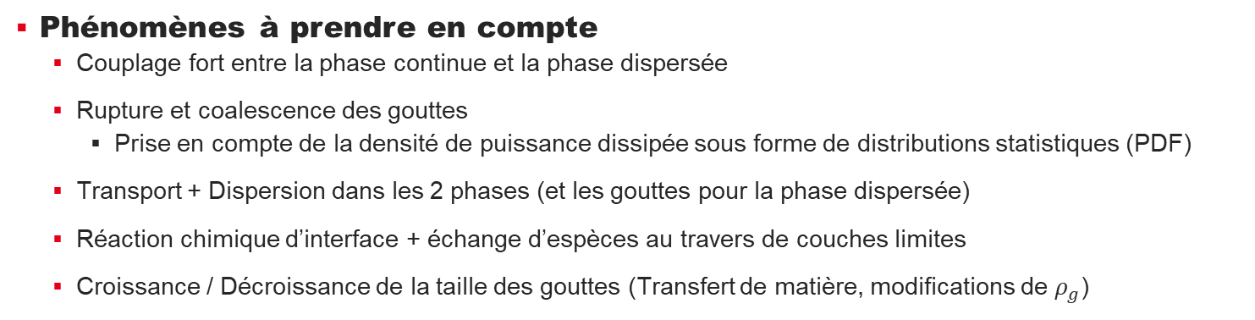
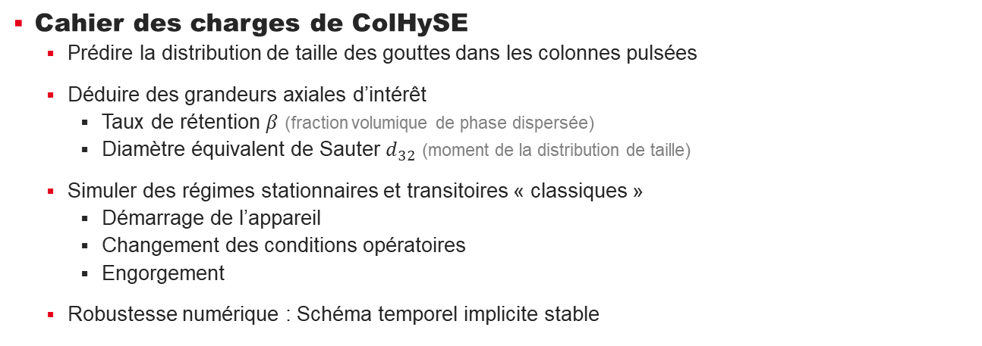
ColHySE^{Cast3M} : Cahier des charges
Column Hydrodynamic-based simulator for Solvent Extraction
Cahier des charges de ColHySE
  Prédire la distribution de taille des gouttes dans les colonnes pulsées
  Déduire des grandeurs axiales d’intérêt
    Taux de rétention $β$ (fraction volumique de phase dispersée)
    Diamètre équivalent de Sauter $d_{32}$ (moment de la distribution de taille)
  Simuler des régimes stationnaires et transitoires « classiques »
    Démarrage de l’appareil
    Changement des conditions opératoires
    Engorgement
  Robustesse numérique : Schéma temporel implicite stable
Phénomènes à prendre en compte
  Couplage fort entre la phase continue et la phase dispersée
  Rupture et coalescence des gouttes
    Prise en compte de la densité de puissance dissipée sous forme de distributions statistiques (PDF)
  Transport + Dispersion dans les 2 phases (et les gouttes pour la phase dispersée)
  Réaction chimique d’interface + échange d’espèces au travers de couches limites
  Croissance / Décroissance de la taille des gouttes (Transfert de matière, modifications de $ρ_{g}$)

Slide 9

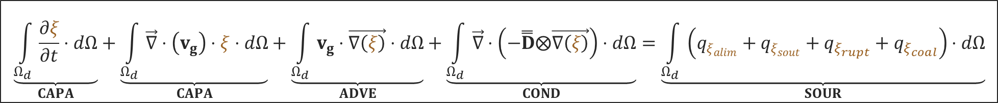
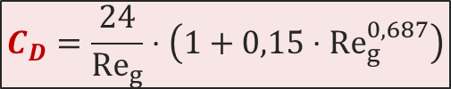
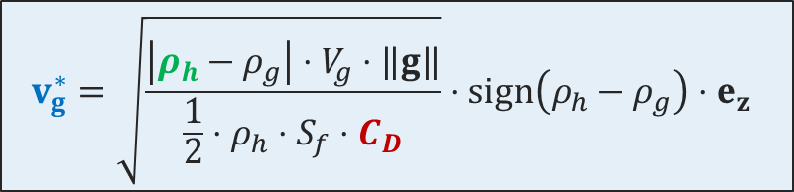

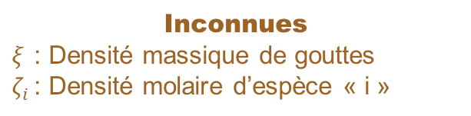
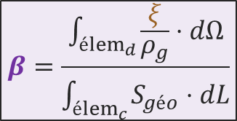
Modélisation de la phase dispersée
Transport + Dispersion (2D ‘QUA4’) ➔ gouttes + espèces
  Couplage fort avec la phase continue : Relation cinématique liant $v_{g}$ avec $v_{c}$
[1933] – Schiller & Maumann
$$v_{g}^{∗}=\sqrt{\frac{\left|ρ_{h}−ρ_{g}\right|⋅V_{g}⋅\left\|g\right\|}{\frac{1}{2}⋅ρ_{h}⋅S_{f}⋅C_{D}}}⋅sign\left(ρ_{h}−ρ_{g}\right)⋅e_{z}$$
$$C_{D}=\frac{24}{{Re}_{g}}⋅\left(1+0,15⋅{Re}_{g}^{0,687}\right)$$
$$v_{g}−v_{c}=v_{g}^{∗}⋅k_{v}⋅{\left(1−β\right)}^{n}$$
$$ρ_{h}=\left(1−β\right)⋅ρ_{c}+β⋅ρ_{d}$$
Vitesse de glissement
[1954] -Richardson & Zaki
Vitesse terminale (« chute libre »)
$$β=\frac{\int_{{élem}_{d}}{\frac{ξ}{ρ_{g}}⋅dΩ}}{\int_{{élem}_{c}}{S_{géo}⋅dL}}$$
$$\underset{CAPA}{\underbrace{\int_{Ω_{d}}{\frac{∂ξ}{∂t}⋅dΩ}}}+\underset{CAPA}{\underbrace{\int_{Ω_{d}}{\vec{∇}⋅\left(v_{g}\right)⋅ξ⋅dΩ}}}+\underset{ADVE}{\underbrace{\int_{Ω_{d}}{v_{g}⋅\vec{∇\left(ξ\right)}⋅dΩ}}}+\underset{COND}{\underbrace{\int_{Ω_{d}}{\vec{∇}⋅\left(−\overset{̿}{D}⨂\vec{∇\left(ξ\right)}\right)⋅dΩ}}}=\underset{SOUR}{\underbrace{\int_{Ω_{d}}{\left(q_{ξ_{alim}}+q_{ξ_{sout}}+q_{ξ_{rupt}}+q_{ξ_{coal}}\right)⋅dΩ}}}$$
Inconnues
$ξ$ : Densité massique de gouttes
$ζ_{i}$ : Densité molaire d’espèce « i »

Slide 10

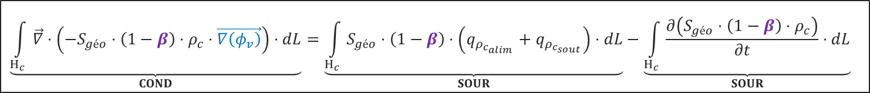
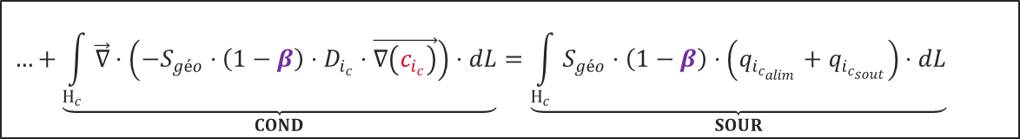

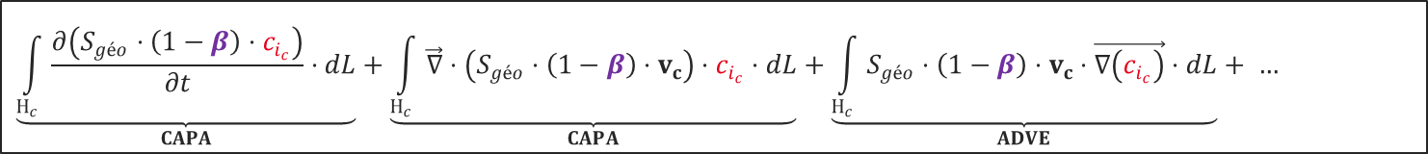

Modélisation de la phase continue
$$β=\frac{\int_{{élem}_{d}}{\frac{ξ}{ρ_{g}}⋅dΩ}}{\int_{{élem}_{c}}{S_{géo}⋅dL}}$$
Ecoulement en conduite (1D ‘TUY2’)
  Couplage fort avec la phase dispersée : $S_{c}=S_{géo}⋅\left(1−β\right)$
  Bilan de masse
$$\underset{COND}{\underbrace{\int_{H_{c}}{\vec{∇}⋅\left(−S_{géo}⋅\left(1−β\right)⋅ρ_{c}⋅\vec{∇\left(φ_{v}\right)}\right)⋅dL}}}=\underset{SOUR}{\underbrace{\int_{H_{c}}{S_{géo}⋅\left(1−β\right)⋅\left(q_{ρ_{c_{alim}}}+q_{ρ_{c_{sout}}}\right)⋅dL}}}−\underset{SOUR}{\underbrace{\int_{H_{c}}{\frac{∂\left(S_{géo}⋅\left(1−β\right)⋅ρ_{c}\right)}{∂t}⋅dL}}}$$
Inconnue : $v_{c}=−\vec{∇\left(φ_{v}\right)}$
  Bilan d’espèces + Transport + Dispersion
$$\underset{CAPA}{\underbrace{\int_{H_{c}}{\frac{∂\left(S_{géo}⋅\left(1−β\right)⋅c_{i_{c}}\right)}{∂t}⋅dL}}}+\underset{CAPA}{\underbrace{\int_{H_{c}}{\vec{∇}⋅\left(S_{géo}⋅\left(1−β\right)⋅v_{c}\right)⋅c_{i_{c}}⋅dL}}}+\underset{ADVE}{\underbrace{\int_{H_{c}}{S_{géo}⋅\left(1−β\right)⋅v_{c}⋅\vec{∇\left(c_{i_{c}}\right)}⋅dL}}}+ …$$
Inconnues : $c_{i_{c}}$
$$…+\underset{COND}{\underbrace{\int_{H_{c}}{\vec{∇}⋅\left({−S}_{géo}⋅\left(1−β\right)⋅D_{i_{c}}⋅\vec{∇\left(c_{i_{c}}\right)}\right)⋅dL}}}=\underset{SOUR}{\underbrace{\int_{H_{c}}{S_{géo}⋅\left(1−β\right)⋅\left(q_{i_{c_{alim}}}+q_{i_{c_{sout}}}\right)⋅dL}}}$$

Slide 11
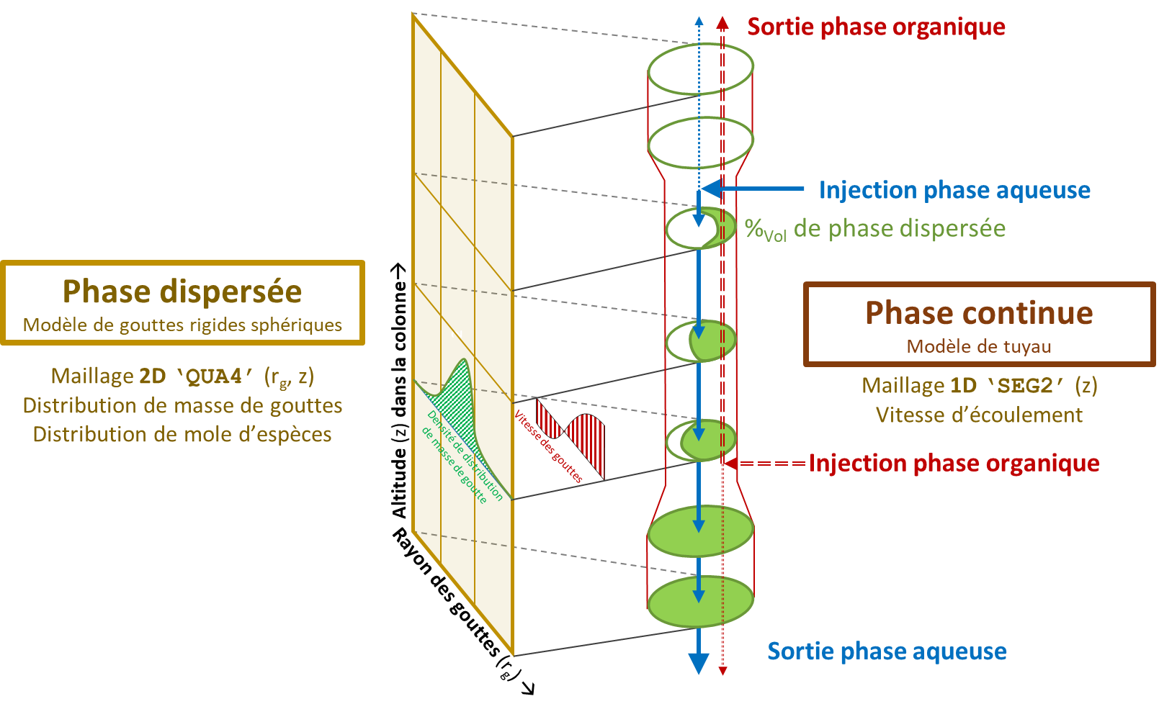
ColHySE^{Cast3M} : Modélisation d’une CP

Slide 12
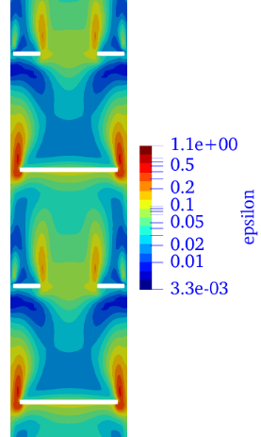
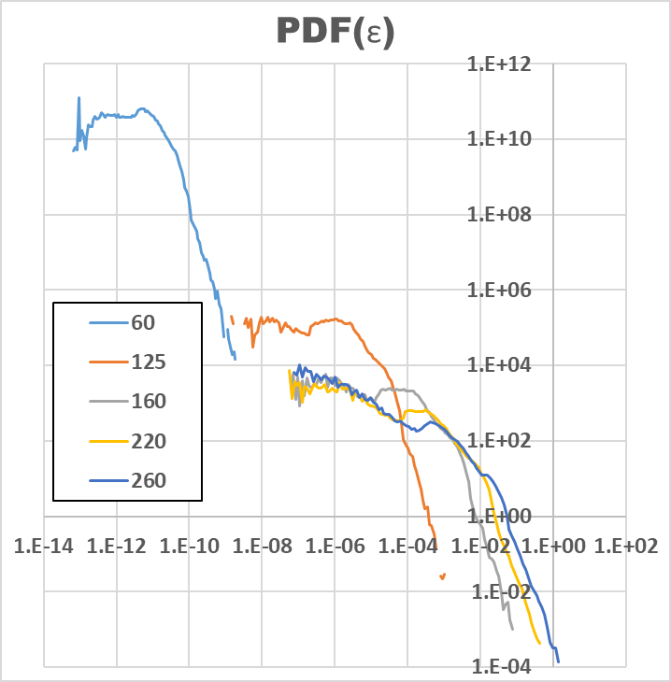

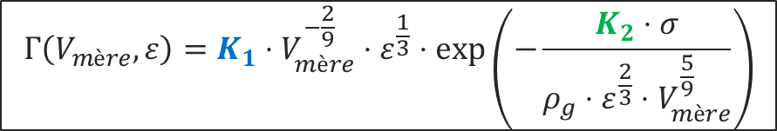
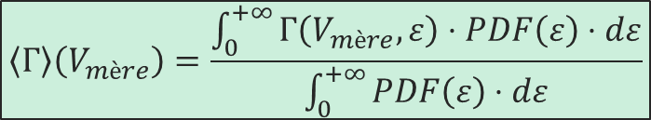
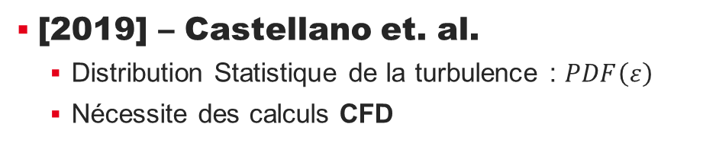

Modèle de rupture des gouttes
[1977] - Coulaloglou & Tavlarides
  Probabilité de rupture d’une goutte [Hz]
$$Γ\left(V_{mère},ε\right)=K_{1}⋅V_{mère}^{−\frac{2}{9}}⋅ε^{\frac{1}{3}}⋅exp\left(−\frac{K_{2}⋅σ}{ρ_{g}⋅ε^{\frac{2}{3}}⋅V_{mère}^{\frac{5}{9}}}\right)$$
Paramètres du modèle : $K_{1}$ et $K_{2}$
[1966] – Valentas et. al.
  Distribution volumique de gouttes filles : Gaussienne
$$β\left(V_{mère}→V_{g}\right)=𝒩\left(\frac{V_{mère}}{2} ; {\left(0,1735⋅V_{mère}\right)}^{2}\right)$$
[2019] – Castellano et. al.
  Distribution Statistique de la turbulence : $PDF\left(ε\right)$
  Nécessite des calculs CFD
$$\left\langle Γ\right\rangle \left(V_{mère}\right)=\frac{\int_{0}^{+∞}{Γ\left(V_{mère},ε\right)⋅PDF\left(ε\right)⋅dε}}{\int_{0}^{+∞}{PDF\left(ε\right)⋅dε}}$$

Slide 13
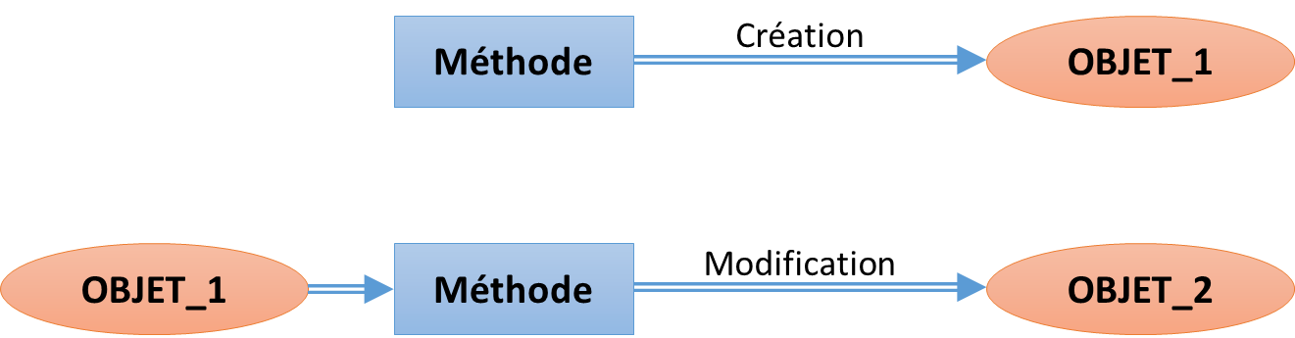
Et en pratique dans ColHySE^{Cast3M} ?
Utilisateurs ciblés : Expérimentateurs sans appétence pour la programmation
Principes de base (tiré de Cast3M) : Faible nombre d’Objets manipulés avec des Méthodes
Objets disponibles
  Objets de type PHASE : Décrit les phases utilisées dans l’atelier (seulement les liquides actuellement)
  Objets de type APPAREIL : Décrit les appareils présents dans l’atelier (seulement les CP actuellement)
  Objets de type SIMULATION : Décrit le type de simulation à effectuer (stationnaire, transitoire, TEMPS_CALCULES, etc.)
Méthodes disponibles
  Méthode @COL_CREER : Permet de créer puis modifier les objets présentés (Ajout de fonctionnalités)
  Méthode @COL_POST : Agit sur les objets de type SIMULATION ➔ produit les post-traitements usuels
  Méthode @COL_ERREUR : Centralise tous les messages d’erreur spécifiques à ColHySE

Slide 14
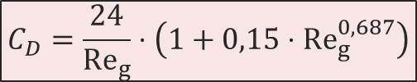

Petit exemple d’utilisation (1/3)
************************************************************
* Création des objets ‘PHASES'
************************************************************
Phase_Aqu = @COL_CREER 'PHASE' 'LIQUIDE'
'Nom' 'Acide_Nitrique'
'Info' 'Phase_Aqueuse'
'Rho' 998.
'Mu' 1.E-3
'Sigma' 'Amide_A' 29.3E-3 ;
Phase_Org = @COL_CREER 'PHASE' 'LIQUIDE'
'Nom' 'Amide_A'
'Info' 'Phase_Organique'
'Rho' 762.
'Mu' 1.09E-2
'Sigma' 'Acide_Nitrique' 29.3E-3 ;
FLOTTANT, EVOLUTION, PROCEDURE
$$v_{g}−v_{c}=v_{g}^{∗}⋅k_{v}⋅{\left(1−β\right)}^{n}$$
$$C_{D}=\frac{24}{{Re}_{g}}⋅\left(1+0,15⋅{Re}_{g}^{0,687}\right)$$
Développement à prévoir : Importer des phases depuis une bibliothèque documentée
************************************************************
* Création de l'objet 'APPAREIL' de type 'COLONNE_PULSEE'
************************************************************
Appareil_1 = @COL_CREER 'APPAREIL' 'COLONNE_PULSEE'
'Nom' 'MA_Colonne_1'
'Fonctionnement' 'FAC' Phase_Aqu
'Geometrie' 'Cylindrique' EV_Profil
'Nbr_Elements' 150 ;
*************************************************
* Ajout du 'TRANSPORT' de la 'PHASE_DISPERSEE' *
*************************************************
@COL_CREER Appareil_1 'TRANSPORT' 'PHASE_DISPERSEE' Phase_Org
'R_Min' 1.E-6 'R_Max' 1.E-2 'Nbr_Classes' 50
'DISPERSION' Dax
'VITESSE' 'Richardson-Zaki'
'kv' 0.4 'n' 2.5 'Cd' 'Schiller-Maumann';
Développement à prévoir : Séparer la notion de « modèle » de la notion de « caractéristiques » ➔ @COL_CARA ?

Slide 15
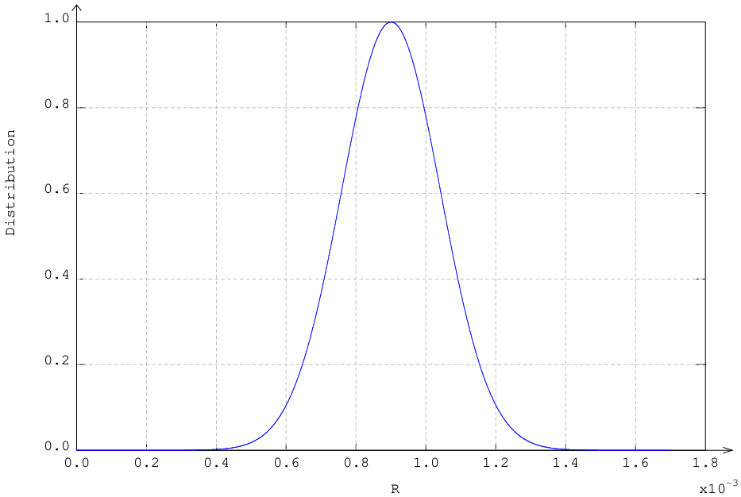

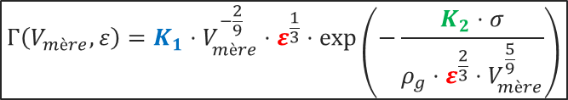
Petit exemple d’utilisation (2/3)
*******************************************
* Ajout d'une INJECTION de PHASE_CONTINUE *
*******************************************
@COL_CREER Appareil_1 'INJECTION' 'PHASE_CONTINUE'
'NOM' 'Inj_Conti_1'
'ALTITUDE' 2.255
'DEBIT_MASSIQUE' 6.48E-4 ;
********************************************
* Ajout d'une INJECTION de PHASE_DISPERSEE *
********************************************
@COL_CREER Appareil_1 'INJECTION' 'PHASE_DISPERSEE'
'NOM' 'Inj_Disper_1'
'ALTITUDE' 0.05
'DEBIT_MASSIQUE' 9.90E-4
'DISTRIBUTION_TAILLE' EV_Distri_1 ;
$$𝒩\left(0,9 mm ; {\left(0,2 mm\right)}^{2}\right)$$
Développement à prévoir : Pouvoir traiter aussi des débits volumiques (plus naturel expérimentalement dans certains cas)
*************************************************************
* Définition du modèle de 'RUPTURE' pour la PHASE_DISPERSEE *
*************************************************************
@COL_CREER Appareil_1 'RUPTURE' 'COULALOGLOU'
'K1' 75.
'K2' 2.
'Beta_Fille' 'VALENTAS'
'Epsilon' 0.5 ;
$$Γ\left(V_{mère},ε\right)=K_{1}⋅V_{mère}^{−\frac{2}{9}}⋅ε^{\frac{1}{3}}⋅exp\left(−\frac{K_{2}⋅σ}{ρ_{g}⋅ε^{\frac{2}{3}}⋅V_{mère}^{\frac{5}{9}}}\right)$$

Slide 16
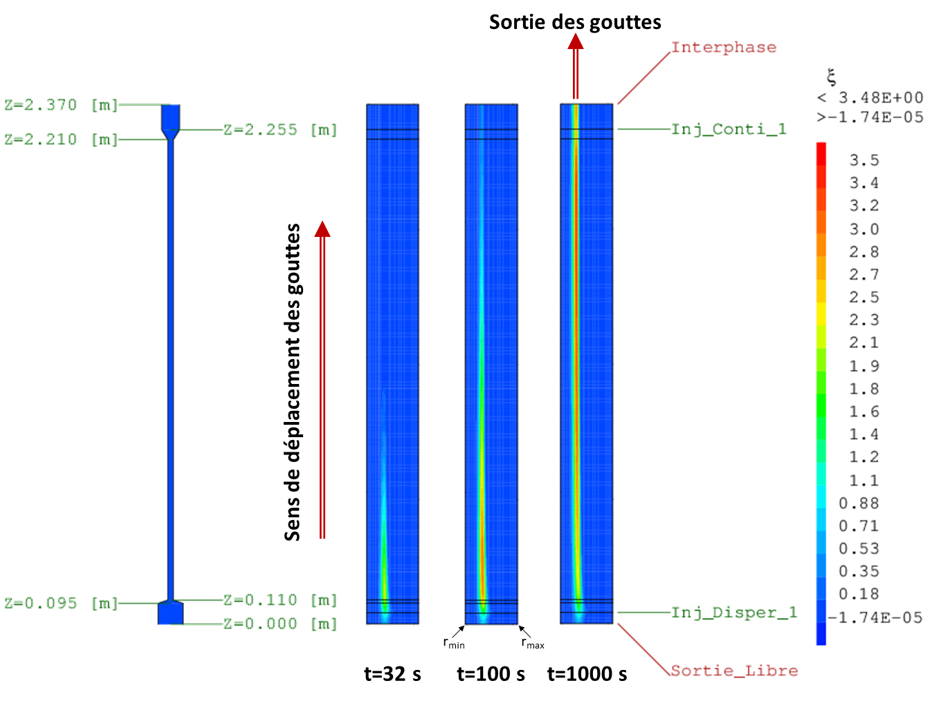
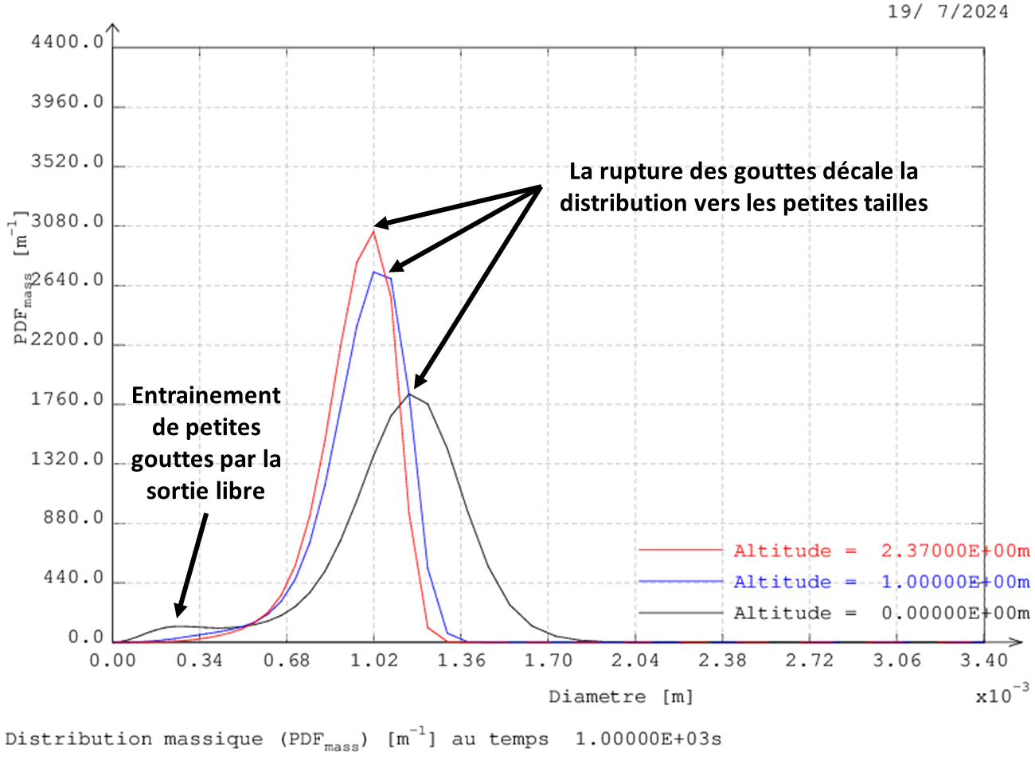
Petit exemple d’utilisation (3/3)
************************************
* Création de l'objet 'SIMULATION' *
************************************
Simulation_1 = @COL_CREER 'SIMULATION' 'Transitoire'
'Appareil' Appareil_1
'PRECISION' 1.E-4
'TEMPS_CALCULES' L_t_cal ;
**************
* Résolution *
**************
PASAPAS Simulation_1 ;
Post-traitements avec la procédure @COL_POST :

Slide 17
Au menu aujourd’hui ☺
Extraction liquide-liquide
  Principes de base
  Fonctionnement d’une colonne pulsée
Présentation de l’outil métier ColHySE^{Cast3M}
  Historique
  Cahier des charges
  Equations de conservation traitées
  Langage de commande : principes + exemple simplifié
Calibration des modèles
  Besoin de données expérimentales : acquisition, transformation, simulation, minimisation
  Construction d’un diagramme de fonctionnement d’une CP de laboratoire

Slide 18
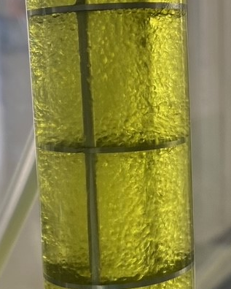
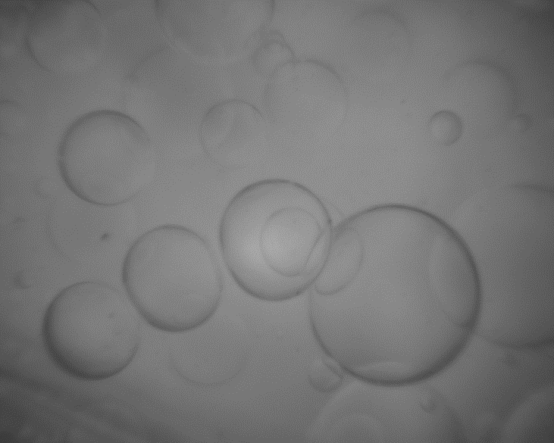
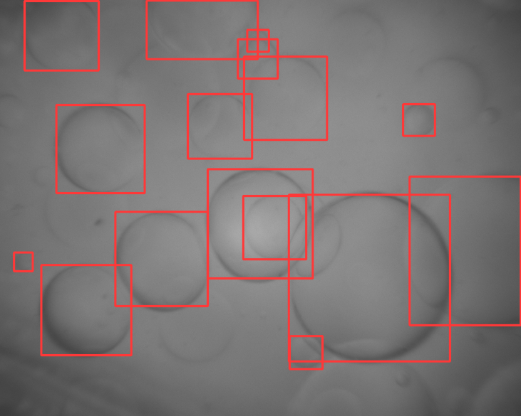
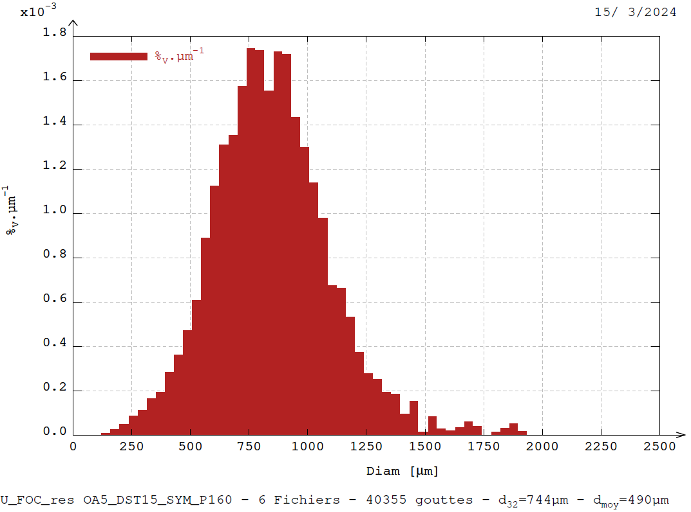
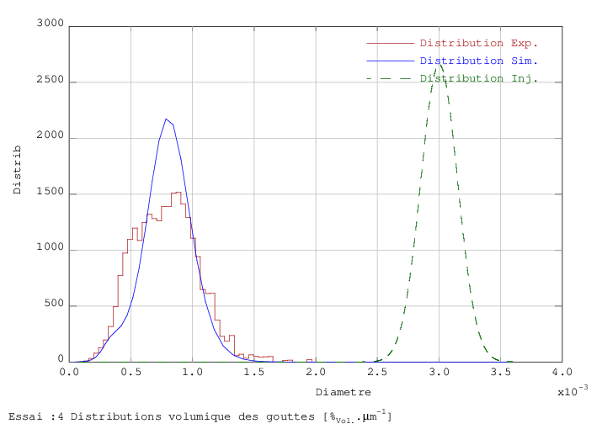
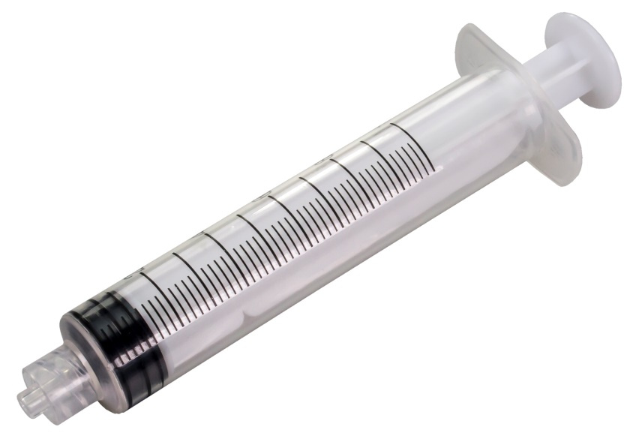

Calibration des modèles : Méthode
Acquisition de données expérimentales
Emulsion
Endoscope
Traitement d’images
Distribution de taille
Prise d’images in-situ
*Méthodologie développée au LRVE
Simulation ColHySE^{Cast3M}
Prélèvements in-situ
17 essais disponibles
$β$ : Taux de rétention

Slide 19
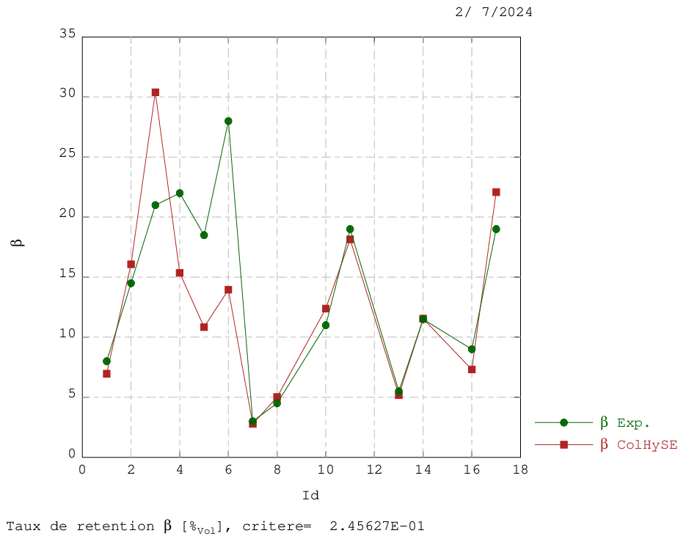
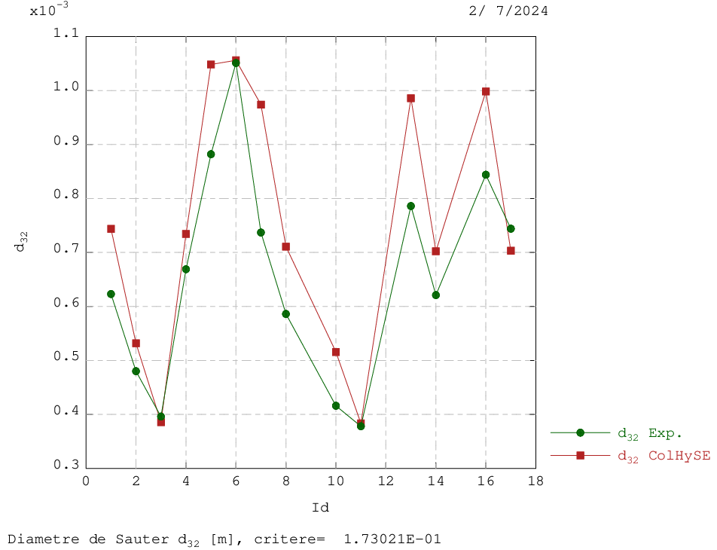
Calibration des modèles : Résultats
Coefficient de ralentissement, paramètres dans la rupture des gouttes
  Exécution des 17 essais identifiés dans une boucle de minimisation
  Objectif : Déterminer k_{v}, K₁ et K₂ pour retrouver les β et d₃₂ expérimentaux
Taux de rétention β
d₃₂
O/A=2
O/A=5
O/A=2
O/A=5
Taux de rétention
  Pas très bien représenté pour O/A=2 et (β_{exp} > 17%)
  Bien représenté pour O/A=5
d₃₂
  Plutôt bien représenté pour tous les essais

Slide 20
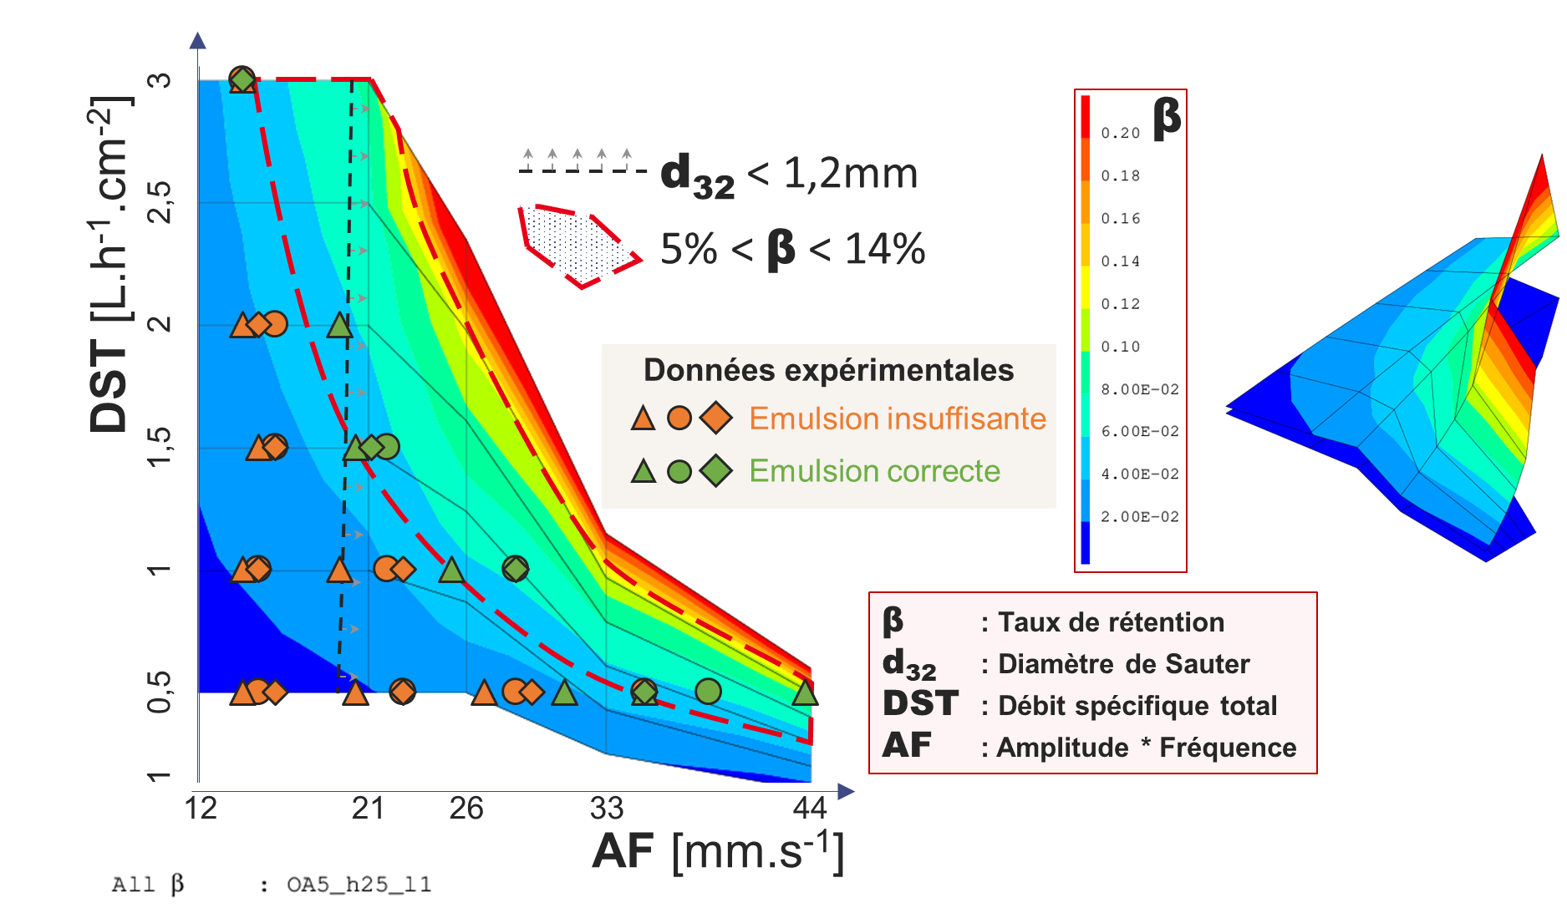
Diagramme de Sege & Woodfield
Superposition des données expérimentales et du diagramme de fonctionnement simulé

Slide 21
Conclusions
Bonne maturité de ColHySE^{Cast3M}
  Langage de commande simple
    Manipulation d’objets qui parlent aux expérimentateurs avec un faible nombre de méthodes
  Fonctionnalités nécessaires à la simulation hydrodynamique des CP implémentées
    Fonctionne indifféremment en FOC ou FAC
    Fonctionnalisation aisée de l’appareil : ajout d’injections, soutirages, etc.
    Transport des phases (continue ou dispersée) et des espèces
    Ajout facile de briques physico-chimiques élémentaires : Rupture, coalescence
Calibration des paramètres des modèle
  Utilisation de données issues de mesures et de calculs CFD
  Diagramme de fonctionnement simulé satisfaisant (VS. Expérimental)

Slide 22

Perspectives
Exploitation du modèle calibré pour optimiser le procédé actuel
  Optimisation géométrique couplant CFD et ColHySE^{Cast3M}
  Objectif : Rechercher un garnissage différent permettant d’élargir le domaine de fonctionnement
  2 paramètres d’optimisation :
    Espacement des éléments du garnissage (disque + couronne)
    Transparence des éléments du garnissage (Section de passage relative)
Extension de ColHySE^{Cast3M}
  Ajout d’appareils
    Réacteurs agités (~0D géométrique + 1D Bilan de population)
    Mélangeurs décanteurs (~2D géométrique + 1D Bilan de population)
  Ajout de briques élémentaires / modèles
    Rupture, coalescence, nucléation, croissance, murissement, dissolution, transfert de matière, transfert de chaleur
    Couplage implicite des appareils entre eux
Conception de la nouvelle usine
  Utilisation de ColHySE^{Cast3M} pour la montée en échelle : Labo ➔ Usine

Slide 23
Merci

